Slide 1
Профильный консультативный пункт для инструкторов по физической культуре МДОУ «Школа инструктора по физической культуре».
Мастер – класс: «Обучение детей дошкольного возраста элементам спортивных игр в детском саду».
Инструктор по физической культуре
Петрунина Ольга Викторовна
МДОУ « Детский Сад № 116 комбинированного вида
Вторая кв. категория

Slide 2
Системное использование спортивных игр и спортивных упражнений на физкультурных занятиях .

Slide 3
Использование игр с элементами спорта как средства и формы организации физического воспитания обеспечивает гармоничное – личностное , физическое и психическое развитие дошкольника , а также создаёт условия для гуманизации педагогического процесса, превращая ребёнка из объекта социально педагогического воздействия в субъект активной творческой деятельности.

Slide 4
Специфика и точность техники двигательных действий
Определённый состав участников
Для игр с элементами спорта характерны следующие особенности
использование
Организация игровых условий(разметка площадки , подбор инвентаря.)
Распределение функций

Slide 5
Игра уходит из жизни ребёнка , а вместе с ней и само детство.

Slide 6
Схема первоначального разучивания технических элементов спортивных игр.
1.Ознакомление со спортивной игрой посредством вербальных методов наглядности.
2.Разучивание наиболее простых технических приемов путем их вычленения из сложного комплекса действий и движений, характерных для той или иной спортивной игры.
3.Разучивание простых специальных движений, с доведением их до уровня навыка, а также на их основе - элементарных связок и комбинаций.
4.Закрепление простых специальных комбинированных действий и движений.
5.Совершенствование основных технических приемов, характерных для изучаемой игры, с использованием игрового и соревновательного методов.
6.Разучивание элементарной тактической схемы игры по упрощенным правилам.
7. Углубленное разучивание как элементарных, так и более сложных тактических схем.
8.Закрепление основного тактического рисунка игры.
9.Решение простых тактических задач посредством использования технических приемов, действий и движений, характерных для изучаемой игры.
10. Совершенствование игры через развитие интереса к ней.

Slide 7
ИГРЫ
ПОДВИЖНЫЕ
СПОРТИВНЫЕ
ПОДВИЖНЫЕ
СЮЖЕТНЫЕ
БЕССЮЖЕТНЫЕ
С ЭЛЕМЕНТАМИ СОРЕВНОВАНИЯ
ИГРЫ-ЗАБАВЫ
АТТРАКЦИОНЫ
ГОРОДКИ
БАСКЕТБОЛ
БАДМИНТОН
ФУТБОЛ
НАСТОЛЬНЫЙ ТЕННИС
ХОККЕЙ

Slide 8
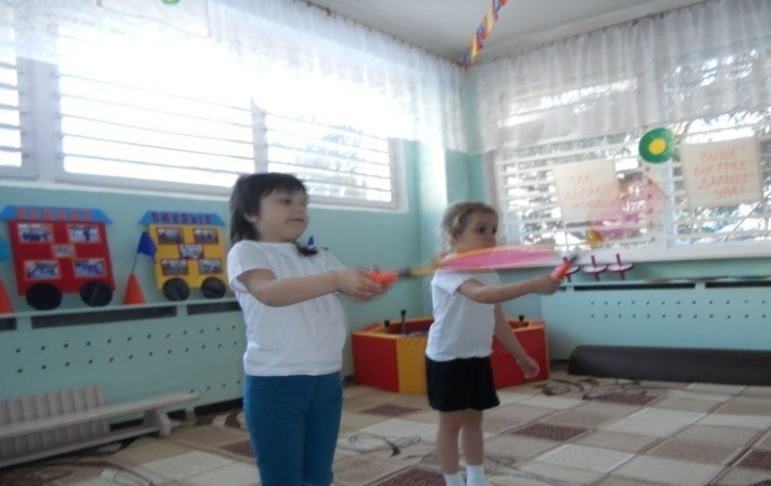
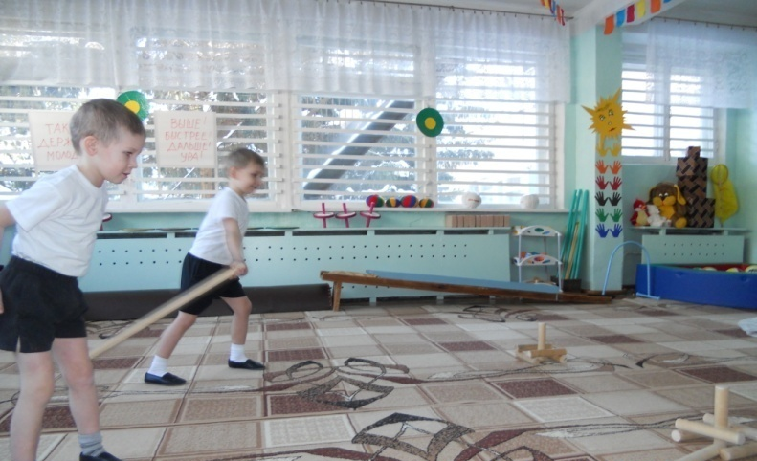
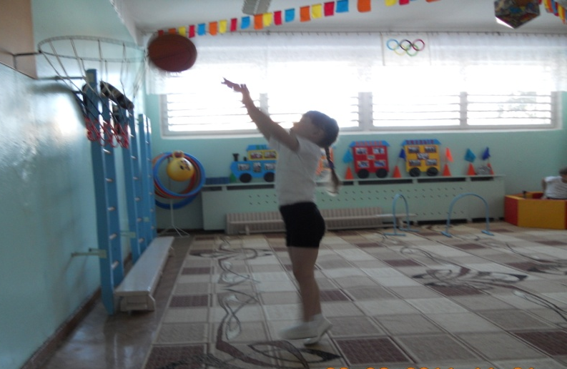
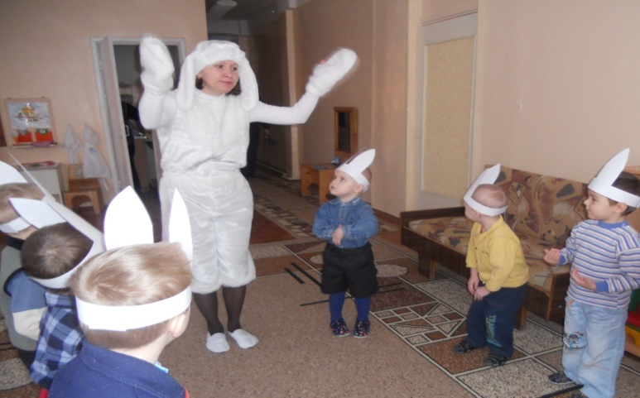

Slide 9
Спортивные упражнения
Организованные в тёплое время года
Организованные в холодное время года
Плавание
Езда на велосипеде
Езда на самокате
Ходьба на лыжах
Катание на коньках
Катание на санках
Скольжение на ногах

Slide 10
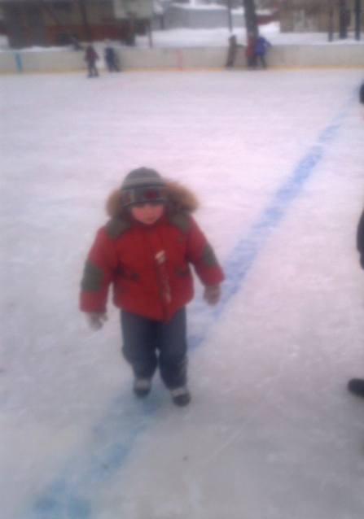
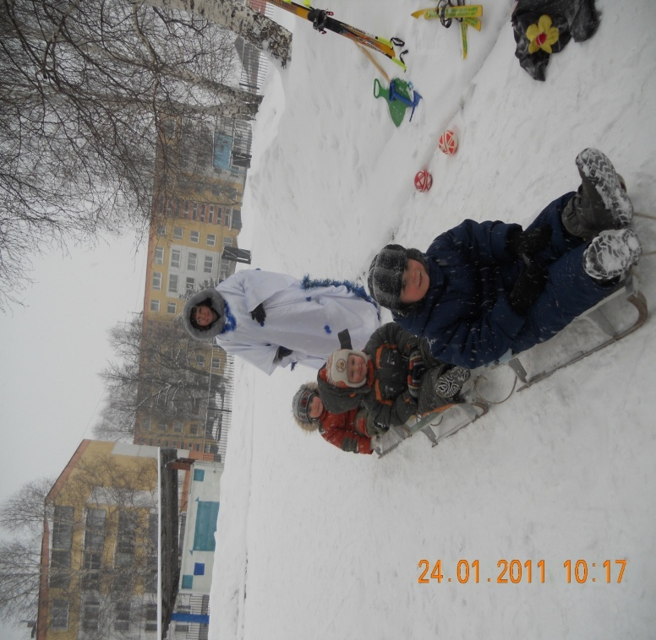
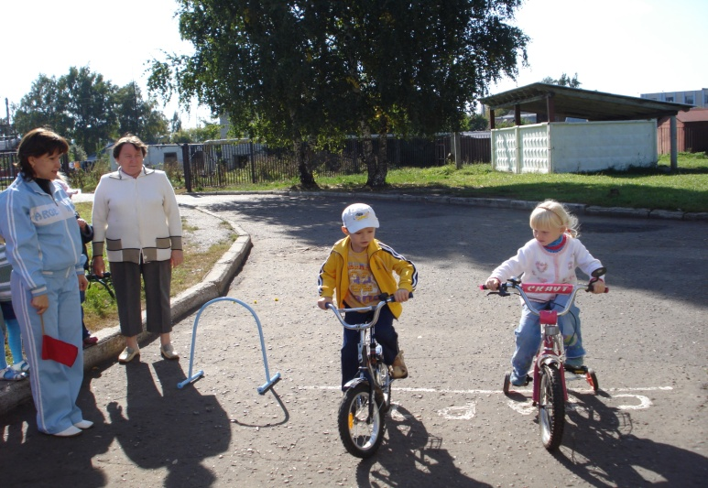
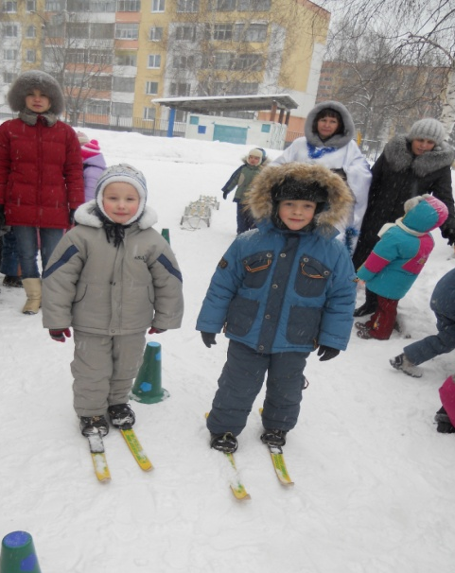

Slide 11
Спортивные игры и упражнения должны приносить радость взрослым и детям, чтобы малыши испытывали потребность в занятиях, чтоб спорт стал у них привычкой.

